Slide 1
计算机高级语言程序设计 之C++篇
授课班级:113171-2班
任课教师:王红平
2017年.秋

Slide 2
第一章 绪论
（1）计算机基础知识
（2）软件体系结构入门
（3）计算机编程基础
（4）程序设计语言的发展
（5）面向对象的软件开发过程
（6）程序开发过程及开发工具

Slide 3
1：计算机基础知识
（1）计算机组成
（2）计算机的存储体系
（3）计算机中数据和程序的存储与组织
（4）指令、汇编语言、高级语言
（5）数据类型、字符编码

Slide 4
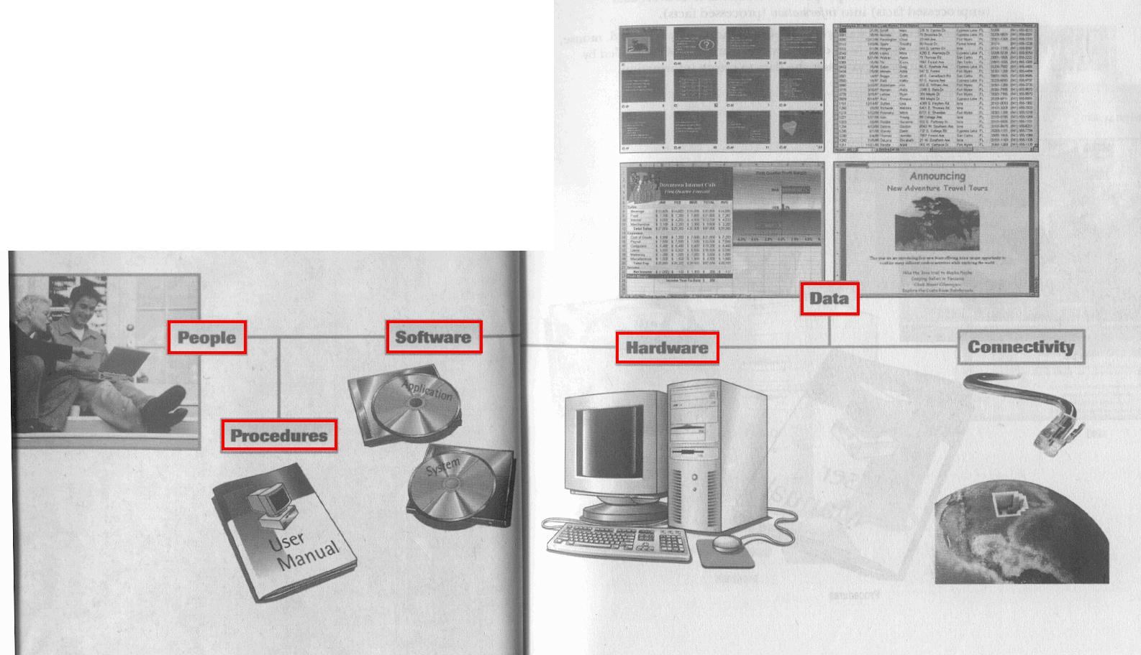
信息系统的五个组成
1、巨型机：Supercomper
2、大型机：Mainframe
3、小型机：Minicomputer
4、微型机：Microcomputer（desktop、notebook、PDA）
1、系统单元：包括中央处理单元（CPU）和内存
2、I/O设备：键盘、鼠标、扫描仪、数码相机、显示器、打印机等
3、二级存储设备：如 软盘、硬盘、光盘
4、通讯设备：如 Modem、Hub、路由器等
1、系统软件：OS、DBMS等
2、应用软件：Word、excel、VC等
软件体系结构

Slide 5
1.1.2 软件（Software）
操作系统（Operating System，OS）
硬件
OS
软件开发工具
应用软件
用户
……
实现用户与计算机之间的通信
管理计算机资源
——“管家”
响应用户需求运行程序

Slide 6
常用的操作系统
DOS
Windows
UNIX
Linux
Macintosh
VMS（Virtual Memory System ，虚拟内存系统）
Notes:
Linux是目前十分火爆的操作系统。它是由芬兰赫尔辛基大学的一个大学生Linus B. Torvolds在1991年首次编写的。标志性图标是一个可爱的小企鹅。由于其源代码的免费开放，使其在很多高级应用中占有很大市场。这也被业界视为打破微软Windows垄断的希望。
所有的苹果机统称为Macintosh，简称为MAC。苹果机的操作系统是MAC OSX，这个基于UNIX的核心系统增强了系统的稳定性、性能以及响应能力。它能通过对称多处理技术充分发挥双处理器的优势，提供无与伦比的2D、3D和多媒体图形性能以及广泛的字体支持和集成的PDA功能。MAC OSX通过Classic环境几乎可以支持所有的MAC OS 9应用程序，直观的Aqua用户界面使MACintosh的易用性又达到了一个全新的水平。
目前最强大的操作系统--VMS Virtual Memory System 即虚拟内存系统是目前最强大的网络操作系统。美国几乎所有的涉及军事机密的部门都采用这个系统！他是如此的强大，庞大，安全和稳定！有数不清的选项和进程，通常用在大型机，超大型机和巨型机(比如VAX)，目前能运行VMS的小型机好像只有COMPAQ的Alpha工作站。稳定是因为它他的诞生就是为了这个，美国国会图书馆的很多VAX主机不停机运行了接近20年都没有死过机！(当然，硬件也是无比优秀的)openVMS是其中比较娇小的(相对而言)

Slide 7
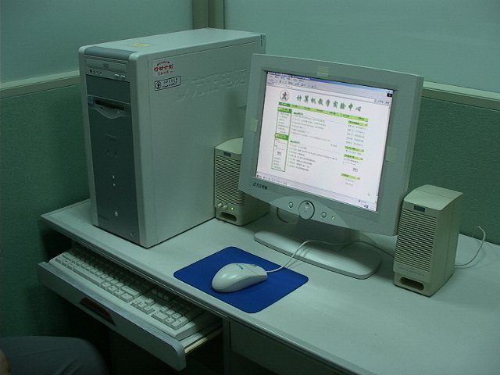
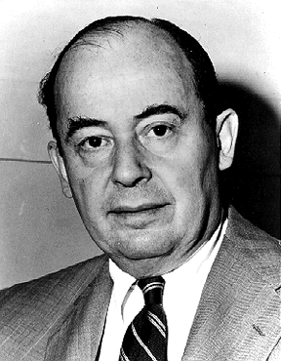
计算机种类繁多，但基本原理是相同的。
计算机的基本特点
（1）采用二进制的形式表示数据和指令
（2）采用存储程序的工作方式
（3）由运算器、控制器、存储器、输入、输出设备组成。
John von Neumann
冯•诺依曼

Slide 8
计算机的五个主要组件
输入设备（Input Devices）
输出设备（Output Devices）
处理器（CPU）
主存储器（内存）（Main Memory）
辅助存储器（外存）（Secondary Memory）

Slide 9
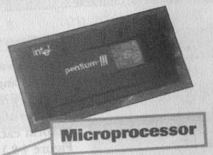
微处理器（Microprocessor）
中央处理器
（Central Processing Unit，CPU）
处理器（Processor）
CPU由两部分组成：
（1）控制单元（Control Unit）：
告诉计算机的其余部分如何执行指令
（2）算术逻辑单元（Arithmetic-Logic Unit，ALU）：
完成算术（ ＋ － X / ）和逻辑（ ＝ < > ）两种操作

Slide 10
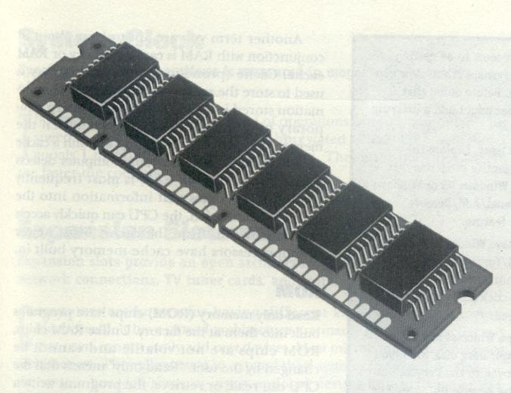
内存储器（Memory）
（1）RAM（Random-access Memory）随机存储器
（2）ROM（Read-only Memory）只读存储器，又称为固件firmware
（3）CMOS（Complementary Metal-oxide Semiconductor）
（4）Flash RAM（闪存）
内存容量
虚拟内存（virtual Memory）

Slide 11
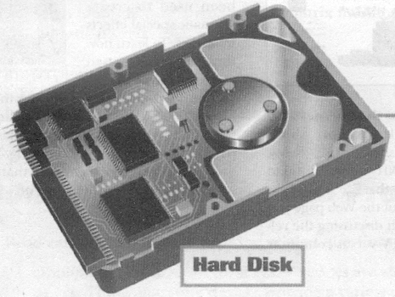
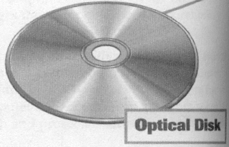
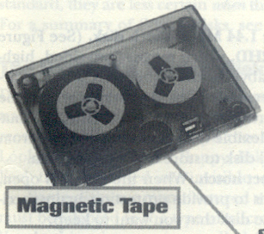
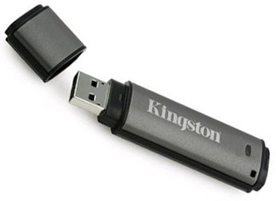
计算机存储体系
（1）缓存（Cache）：在CPU中，速度最快,少量
（2）RAM（内存）：存储程序和数据，速度比缓存慢，中等
（3）二级存储器(外存：硬盘、光盘、磁带、U盘等)，最慢，海量
①
②
③
U盘

Slide 12
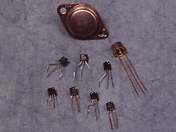
存储器中存什么
（1）所有的存储器中存储的都是“位”（Bit）
（2）每一位只能表示两种状态：0和1
（3）8位组成1个“字节”（Byte）
11011010

Slide 13

0 | 00100101
1 | 00100110
2 | 00100110
3 | 00100111
4 | 00100111
5 | 00100100
6 | 00100101
7 | 00100100
8 | 00100100
9 | 00100110
10 | 00100111
11 | 00001110
12 | 00100111
13 | 00001100
存储器中存什么
（4）存储器中的所有存储单元
都按照字节给定地址（字节地址）

Slide 14
2：软件体系结构入门

Slide 15
软件是什么？
软件（Software）的概念
（1）狭义：计算机程序（Program）
（2）广义：计算机程序和相关文档（如：需求规格
说明书、软件设计说明书、使用手册）的总称
软件的含义根据上下文理解，一般是指计算机程序的集合
软件是由一组用“编程语言”编写的程序组成。程序则由指令组成。
软件通常由专业编程人员开发，并存放在磁盘、光盘上，或通过因特网在线提供。

Slide 16




两类软件
软件通常可以分为两类：
System Software (系统软件)
Application Software (应用软件)
应用软件：我用的
你可以认为应用软件是 你用的，而系统软件是 计算机用的。
系统软件：它用的

Slide 17
System Software: The Computer’s Boss
功能
管理计算机的内部资源，控制硬件的运行，执行各种基本操作。
不用于解决各种业务性或专业性的具体问题。
最重要的一种系统软件是“操作系统”
Windows、Linux、Unix…..

Slide 18
Application Software: Your Servant
功能
用于提高计算机用户的工作效率和创造力。
PC最常用的应用软件是
Office系列办公软件和Internet Explorer Browser ( IE浏览器)。
QQ
杀毒软件

Slide 19
3：计算机编程基础

Slide 20
计算机程序
计算机的工作是用程序来控制的
程序是指令的集合。
指令是计算机可以识别的命令。

Slide 21
计算机程序
对数据的描述。在程序中要指定数据的类型和数据的组织形式，即数据结构。
对操作的描述。即操作步骤，也就是算法。
著名的计算机科学家Nikiklaus Wirth提出了一个公式： 程序 ＝ 数据结构 ＋ 算法

Slide 22
什么样的程序是好的程序？
程序有两层含义：
一个告诉计算机要做什么的方法；
一个让其他人看懂你想要计算机做什么的方法；
“优美”的程序能让其他人很快明白甚至欣赏编程者的想法。

Slide 23
程序的组成
（1）一串指令
E.g：教师上课准备 顺序执行
（2）条件句
E.g ：“如果”条件执行
（3）重复行为
E.g：“如果盒子里还有饼干，就一直吃饼干”
（4）将一个大问题分解成几个小问题
问题分解
（5）计算结果

Slide 24
程序学习的实质
编程就是上述简单概念的组合，其难点在于复杂度；
学会如何合理地规划指令序列去完成一个任务（即怎样设计一个程序）是编程学习中最有价值的收获。
方法：做好规划 流程图

Slide 25
计算机程序的表现和实质是什么？
内 存
输入、修改
┉ ┉
int a;
int b;
a=100;
b=64;
┉ ┉
┉ ┉
66 C7 45 EC 64 00 66 C7 45 E0 40 00
┉ ┉
（1）程序员(Programmer)看到的程序
编译
连接
（2）计算机可执行程序

Slide 26
4：程序设计语言的发展

Slide 27
机器语言与汇编语言
由计算机硬件系统可以识别的二进制指令组成的语言称为机器语言。
计算机发展的初期，软件工程师们只能用机器语言来编写程序。这一阶段，在人类的自然语言和计算机编程语言之间存在着巨大的鸿沟。
汇编语言将机器指令映射为一些可以被人读懂的助记符，如ADD、SUB等。
此时编程语言与人类自然语言间的鸿沟略有缩小，但仍与人类的思维相差甚远。

Slide 28
高级语言
高级语言屏蔽了机器的细节，提高了语言的抽象层次，程序中可以采用具有一定涵义的数据命名和容易理解的执行语句。这使得在书写程序时可以联系到程序所描述的具体事物。

Slide 29
机器语言、汇编语言和高级语言间的对应关系
00414FD0
00414FD1
00414FD3
00414FD9
00414FDA
00414FDB
00414FDC
00414FE2
00414FE7
00414FEC
00414FEE
00414FF1
00414FF4
00414FF6
00414FF9
55
8B EC
81 EC D0 00 00 00
53
56
57
8D BD 30 FF FF FF
B9 34 00 00 00
B8 CC CC CC CC
F3 AB
DD 45 10
DC 5D 08
DF E0
F6 C4 01
75 08
push ebp
mov ebp,esp
sub esp,0D0h
push ebx
push esi
push edi
lea edi,[ebp+FFFFFF30h]
mov ecx,34h
mov eax,0CCCCCCCCh
rep stos dword ptr es:[edi]
fld qword ptr [ebp+10h]
fcomp qword ptr [ebp+8]
fnstsw ax
test ah,1
jne 00415003
double minxy;
if(x<=y)
double cal_Min(double x,double y)
{

Slide 30
有哪些高级语言？
1954 年，世界上第一种计算机高级语言诞生
——FORTRAN语言。
随着计算机的推广应用，先后出现了多种计算机高级语言，如BASIC，Pascal，COBOL，ADA和C等。

Slide 31
C++语言的发展：从C到C++
贝尔实验室1972年发明C，优点：简洁、灵活、高效
1980开始改造C，称为C++
1994年制定了ANSI C++标准草案
1998年ISO收录为国际标准
C++被称为带“类”的C
C++与C完全兼容
注意 ：没必要把C看成是学习C++的必备基础，应该直接学C++

Slide 32
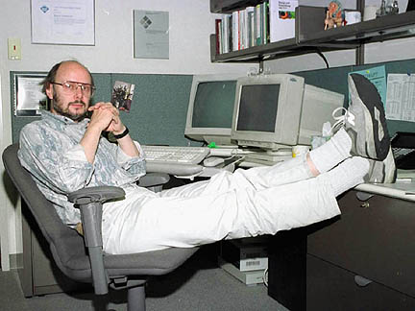
Bjarne Stroustrup博士（C++发明人，英国剑桥大学计算技术实验室&贝尔实验室）
Notes:
丹麦人，51岁，现在执教于美国德克萨斯州A&M大学，计算机系的主任、特聘教授。数学硕士，计算机博士

Slide 33
C++的特点
1、全面兼容C
它保持了C的简洁、高效和接近汇编语言等特点；
对C的类型系统进行了改革和扩充；
C++也支持面向过程的程序设计，不是一个纯正的面向对象的语言；
2、支持面向对象的方法

Slide 34
5：面向对象的软件开发

Slide 35
面向对象的软件开发过程
分析（Analysis）
OOA
设计（Design）
OOD
编码（Code）
OOC
测试（Test）
OOT
维护(Maintenance)
OOSM
面向对象的软件开发瀑布模型

Slide 36
面向对象的软件开发过程
软件做什么？计算？绘图？通讯？
分析（Analysis）
需求规格说明书
怎么开发软件？由哪些部分组成？
设计（Design）
软件设计说明书
输入源程序。编写符合语法和功能要求的程序
编码（Code）
源程序
程序是否正常？消除程序中的缺陷。
测试（Test）
可执行程序
修正程序使用过程中发现的错误或缺陷
本课程主要掌握C++的设计、编码和测试方法
维护(Maintenance)
软件开发瀑布模型

Slide 37
6：程序开发过程及开发工具

Slide 38
程序的开发过程
源程序、目标程序、翻译程序
三种不同类型的翻译程序：
汇编程序、编译程序、解释程序
程序的开发过程
编辑、编译、连接、运行调试

Slide 39
程序的开发过程
利用开发工具完成源程序的编辑、编译、连接、运行
基本术语：源程序、目标程序、可执行程序P16
源程序
目标程序
可执行程序
int a;
int b;
a=100;
b=64;
66 C7 45 EC
64 00 66 C7
45 E0 40 00
66 C7 45 EC
64 00 66 C7
45 E0 40 00
‥‥‥‥
55 1C 90 90
90 90
‥‥‥‥
翻译程序
连接程序
#include
Int main(
{
55 1C 90 90
90 90

Slide 40
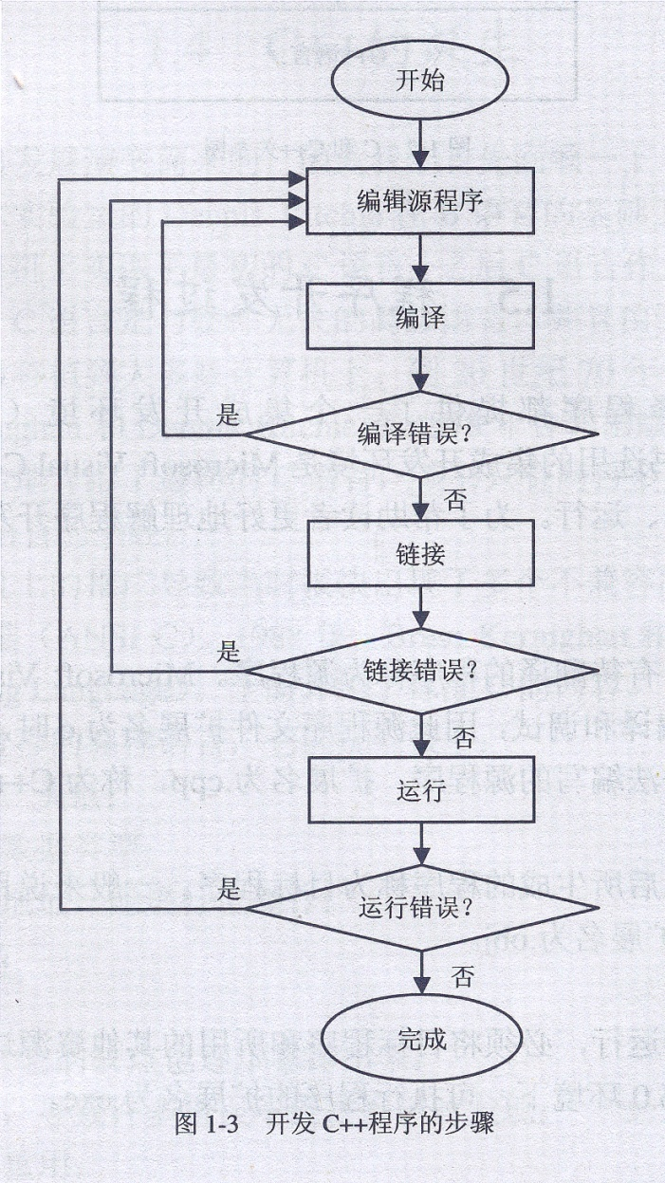
程序的开发过程与工具
早期的程序开发工具是分离的，如：
（1）源程序输入工具，如edlin
（2）源程序编译工具，如compile，
masm
（3）目标程序连接工具，如Link
（4）程序测试和调试工具，如debug
现在的程序开发工具是集成的，即用同一
个工具可以完成编辑、编译、连接、调试
集成开发工具有时也叫集成开发环境
Notes:
计算机发展到今天，培养一个具有相当的应用软件开发能力的人才的周期大大缩短。
我们推荐新的软件开发工具Visual C++ 2010，因为它是优秀的开发工具，可以充分发挥C++语言强大灵活的特点。

Slide 41
程序的开发工具
集成开发工具（IDE）主要有：
Microsoft公司Visual C++
Borland公司Borland C++ Builder
IBM的 VisualAge C++

Slide 42
程序开发工具
集成开发工具Microsoft Visual Studio演示

Slide 43
谢 谢！

